Slide 1
LA GLYCOLYSE

Slide 2
Plan
I/ Introduction
II/ Intérêt clinique
III/ Entrée du glucose dans la cellule
IV/ Etapes de la glycolyse
V/ Bilan énergétique
VI/ Régulation de la glycolyse

Slide 3
INTRODUCTION
Différents rôles des glucides:
- Production d’énergie ou mise en réserve
- Synthèse des glycoprotéines
- Synthèse des nucléotides
- Interrelations métaboliques
Besoin minimum en glucides: pour la plupart des tissus
Besoin primordial: pour le cerveau et les érythrocytes

Slide 4
Définition
Glycolyse : voie d’Embden Meyerhoff
Catalyse l’oxydation du G6P en pyruvate et la phosphorylation couplée de l’ADP en ATP
Présente dans le cytosol de toutes les cellule
C’est également la voie du fructose et du galactose
- Peut fonctionner en aérobiose et en anaérobiose avec production finale soit d’acide lactique soit d’éthanol

Slide 5
INTERET BIOMEDICAL
La glycolyse permet:
Au muscle squelettique de fonctionner à des niveaux élevés quand l’oxydation aérobie devient insuffisante.
Au tissus capables d’une glycolyse importante de survivre à des épisodes d’anoxie.
Déficit en pyruvate kinase : anémie hémolytique
- Déficit en PFK (muscle squelettique): fatigue

Slide 6
Entrée du glucose dans la cellule
Assurée par deux mécanismes:
Transport facilité: les GLUT
GLUT 4: adipocytes et cellules musculaires
GLUT1 et GLUT3: érythrocytes et cellules cérébrales
GLUT2: cellules hépatiques, pancréatiques et intestinales.

Slide 7
Entrée du glucose dans la cellule
Transport actif: consomme de l’énergie
Le glucose est transporté contre un gradient de concentration.
Le glucose et le sodium sont transportés dans le même sens et en même temps à travers la membrane (cellule épithéliale, intestinales, rénales etc….

Slide 8
ETAPES DE LA GLYCOLYSE
Série de dix réactions catalysée par dix enzymes dans le cytosol
Intermédiaires de la glycolyse: tous phosphorylés (ne peuvent pas traverser la membrane plasmique)

Slide 9
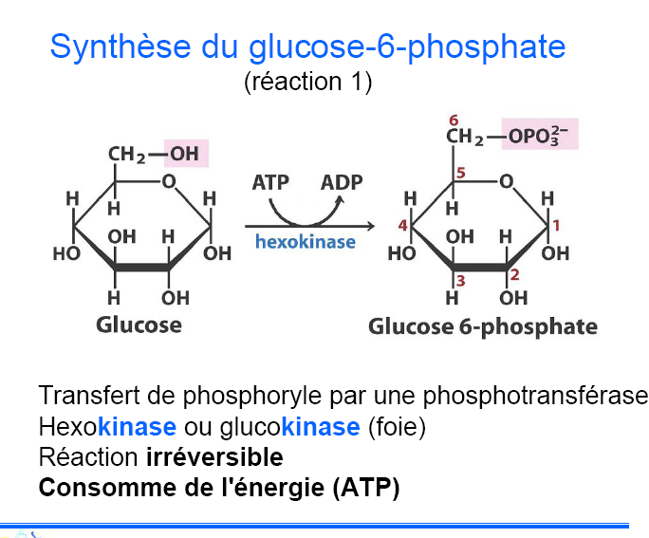
ETAPES DE LA GLYCOLYSE
Phosphorylation du glucose par l’ATP

Slide 10
Etapes de la glycolyse phosphorylation du glucose par l’ATP
Réaction irréversible
Nécessite de l’ATP (consomme de l’énergie) et du Mg++
Catalysée par:
- L’hexokinase
- Ou la glucokinase

Slide 11
Etapes de la glycolyse
Phosphorylation du glucose par l’ATP
L’hexokinase:
- Présente dans toutes les cellule
- Phosphoryle le glucose et les autres hexoses
- Affinité élevée pour le glucose (faible Km)
- Inhibée par le G6P

Slide 12
ETAPES DE LA GLYCOLYSE
Phosphorylation du glucose par l’ATP
La glucokinase:
- Retrouvée au niveau du foie et du pancréas
- Spécifique au glucose
- Faible affinité pour le glucose (Km élevée): intervient surtout en post-prandial
- Non inhibée par le G6P

Slide 13
Etapes de la glycolyse
Isomérisation du G6P en F6P

Slide 14
ETAPES DE LA GLYCOLYSE
Isomérisation du G6P en F6P
Isomérisation réversible (phosphoglucose isomérase)
réarrangement d’atomes pour former des isomères
Conversion d’un aldose en cétose

Slide 15
ETAPES DE LA GLYCOLYSE
Phosphorylation du F6P en F1,6 biP

Slide 16
ETAPES DE LA GLYCOLYSE
Phosphorylation du F6P en F1,6 biP
Transfert du phosphoryle par une phosphotransférase: la PFK1
Réaction irréversible
Consomme de l’énergie (ATP) et nécessite du Mg++
Rôle important dans la régulation de la glycolyse
Engage définitivement le glucose vers le catabolisme

Slide 17
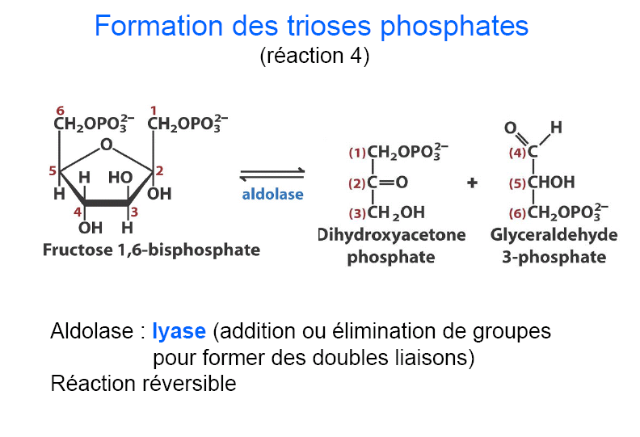
ETAPES DE LA GLYCOLYSE
Scission du F1,6 biP

Slide 18
ETAPES DE LA GLYCOLYSE
Scission du F1,6 biP
Réaction réversible
Catalysée par la fructose 1,6 biphosphate aldolase (aldolase)
- Aldolase A: la plupart des tissus
- Aldolase B: foie et rein

Slide 19
ETAPES DE LA GLYCOLYSE
Interconversion des trioses phosphates
L’aldolase produit le GAP et le DHAP
Seul le GAP est utilisé par les réactions suivantes le DHAP doit être transformé en GAP

Slide 20
ETAPES DE LA GLYCOLYSE
Interconversion des trioses phosphates

Slide 21
ETAPES DE LA GLYCOLYSE
Intinconversion des trioses phosphates
Réaction d’isomérisation
Conversion d’un cétose (DHAP) en aldose (GAP)
Catalysée par la triose phosphate isomérase

Slide 22
ETAPES DE LA GLYCOLYSE

Slide 23
ETAPES DE LA GLYCOLYSE
Formation d’ATP et oxydation du GAP

Slide 24
ETAPES DE LA GLYCOLYSE
Formation d’ATP et oxydation du GAP
Oxydation couplée à la phosphorylation
Formation d’une liaison riche en énergie
Production de NADH,H+ coenzyme d’oxydo-réduction

Slide 25
ETAPES DE LA GLYCOLYSE
Transfert du phosphate sur l’ADP et synthèse de l’ATP

Slide 26
ETAPES DE LA GLYOLYSE
Transfert du phosphate sur l’ADP et synthèse de l’ATP
Transfert du phosphoryle par une phosphotransférase: phosphoglycérate kinase
Réaction réversible
Fournit de l’énergie (ATP)

Slide 27
ETAPES DE LA GLYCOLYSE
Isomérisation du 3phosphoglycérate en 2phosphoglycérate

Slide 28
ETAPES DE LA GLYCOLYSE
Isomérisation du 3phosphoglycérate en 2phosphoglycérate
Réaction d’isomérisation avec transfert intramoléculaire de radical
Le phosphate est déplacé de la position 3 à la position 2
Phosphoglycérate mutase: forme phosphorylée de l’enzyme qui dans une première réaction phosphoryle la position 2 avec formation d’un intermédiaire biphosphorylé et puis récupère le groupement phosphate de la position 3
Réaction réversible où le Mg++ est indispensable

Slide 29
ETAPES DE LA GLYCOLYSE
Déshydratation du 2phosphoglycérate en phosphoénolpyruvate

Slide 30
ETAPES DE LA GLYCOLYSE
Déshydratation du 2phosphoglycérate en PEP
Réaction de déshydratation
Enolase: inhibée par le fluorure
Formation d’une liaison riche en énergie (PEP) avec redistribution de l’énergie à l’intérieur de la molécule
Réaction réversible
Mg++ou Mn++: indispensable

Slide 31
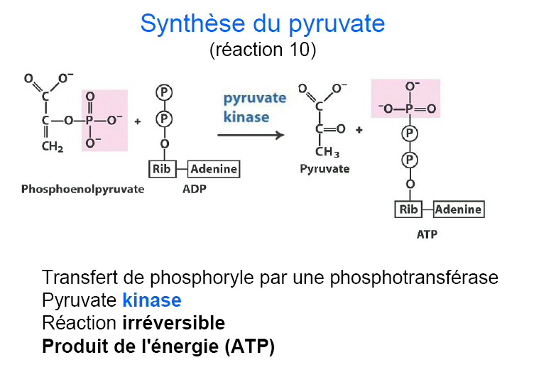
ETAPES DE LA GLYCOLYSE
Transfert du phosphate du PEP sur l’ADP

Slide 32
ETAPES DE LA GLYCOLYSE
Transfert du phosphate du PEP sur l’ADP
Transfert de phosphoryle par une phosphotransférase: la pyruvate kinase
Réaction irréversible
Passe par un intermédiaire énolique
Réarrangement spontané en la forme cétonique
Produit de l’énergie (ATP)
Mg++ou Mn++ : indispensable

Slide 33
ETAPES DE LA GLYCOLYSE

Slide 34
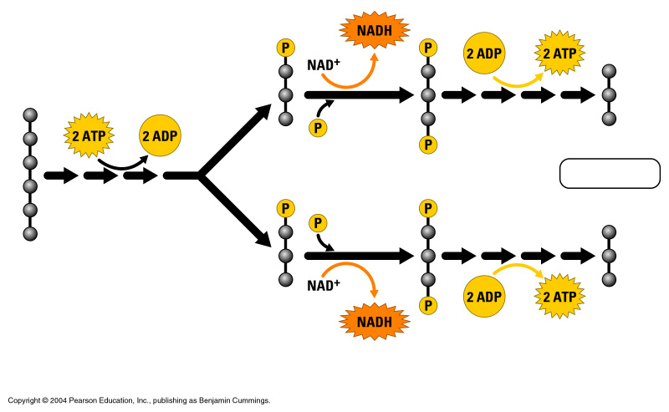
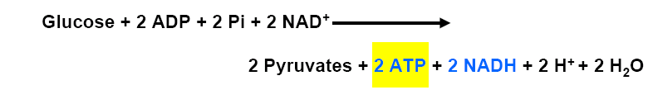
BILAN ENERGETIQUE DE LA GLYCOLYSE

Slide 35
REGULATION DE LA GLYCOLYSE
Régulation métabolique
Dans les voies métaboliques, les enzymes qui catalysent les réactions irréversibles sont des sites potentiels de régulation

Slide 36
REGULATION DE LA GLYCOLYSE
Régulation métabolique
glucose
HK
Pentoses P G6P Glycogène
PFK
Trioses phosphate
PK
Pyruvate

Slide 37
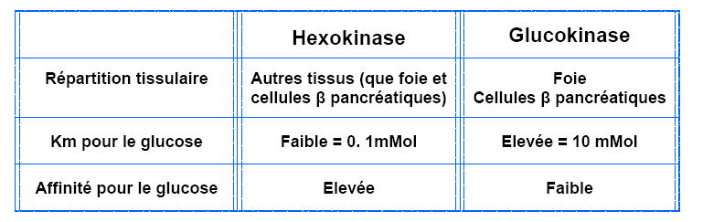
REGULATION METABOLIQUE
Hexokinase/Glucokinase

Slide 38
REGULATION METABOLIQUE
Hexokinase/Glucokinase
L’hexokinase: a une activité limitée; une accumulation de G6P l’inhibe (rétrocontrôle allostérique exercé par le G6P)
Lorsque la PFK est inactive, la concentration en F6P augmente et le taux de G6P augmente car il est en équilibre avec le F6P.
L’inhibition de la PFK induit l’inhibition de l’HK

Slide 39
REGULATION METABOLIQUE
Hexokinase/Glucokinase
L’activité de la glucokinase dans le foie est proportionnelle à la concentration intracellulaire du glucose (reflet de la concentration plasmatique)
Elle phosphoryle le glucose uniquement quand il est abondant (Km élevée)
La Km élevée de la glucokinase du foie permet au cerveau et aux muscles d’être les premiers à être servis lorsque l’apport du glucose est limité

Slide 40
REGULATION METABOLIQUE
Phosphofructokinase (PFK1)
Enzyme clé dans le contrôle de la glycolyse
Trois mécanismes permettent de moduler l’activité de la PFK:
- Induction de la synthèse de cette enzyme
- Modification covalente des enzymes par phosphorylation ou déphosphorylation
- Régulation allostérique par des effecteurs

Slide 41
REGULATION METABOLIQUE
Phosphofructokinase (PFK1)
La PFK1 est inhibée par:
L’ATP: elle se fixe sur un site régulateur différent du site catalytique ce qui abaisse son affinité pour le substrat
Une concentration élevée en ATP transforme une courbe hyperbolique de liaison pour le F6P en courbe sigmoïde

Slide 42
REGULATION METABOLIQUE
Phosphofructokinase (PFK1)

Slide 43
REGULATION METABOLIQUE
Phosphofructokinase (PFK1)
L’action inhibitrice de l’ATP est bloquée par l’AMP ou l’ADP
L’activité de l’enzyme augmente lorsque le rapport ATP/AMP s’abaisse

Slide 44
REGULATION METABOLIQUE
Phosphofructokinase (PFK1)
Le citrate:
- Intermédiaire du cycle de l’acide citrique
- Une concentration élevée en citrate signifie que les précurseurs biosynthétiques sont abondants et ainsi une quantité supplémentaire de glucose ne doit pas être dégradée dans ce but.
- Le citrate inhibe la PFK1 en augmentant l’effet inhibiteur de l’ATP

Slide 45
REGULATION METABOLIQUE
Phosphofructokinase (PFK1)
Le NADH,H+:
- Potentialise l’effet inhibiteur de l’ATP
- Inhibition levée dès que le NADH,H+ est réoxydé en NAD+

Slide 46
REGULATION METABOLIQUE
Phosphofructokinase (PFK1)
La PFK1 est activée par le fructose 2,6 biphosphate:
- Activateur très puissant de la PFK1 en augmentant son affinité pour le F6P et en diminuant l’effet inhibiteur de l’ATP
- Formé par phosphorylation du F6P grâce à la PFK2
- Hydrolysé en F6P par la fructose biphosphatase2

Slide 47
REGULATION METABOLIQUE
Phosphofructokinase (PFK1)
La PFK2 et la fructose biphosphatase 2: enzyme bifonctionnelle avec une activité kinase et une activité phosphatase présentent dans une seule et unique chaine polypeptidique appelée enzyme en tandem
Ces fonctions opposées sont réciproquement contrôlées:
De façon allostérique: par le F6P qui accélère la synthèse de F2,6 BiP et inhibe son hydrolyse

Slide 48
REGULATION METABOLIQUE
Phosphofructokinase (PFK1)
Par phosphorylation d’un résidu sérine glucose dépendant
- Phosphorylée = kinase = PFK2
- Déphosphorylée = phosphatase = FBPase2

Slide 49
REGULATION METABOLIQUE
Phosphofructokinase (PFK1)
Le glucagon contrôle l’activité de l’enzyme en tandem

Slide 50
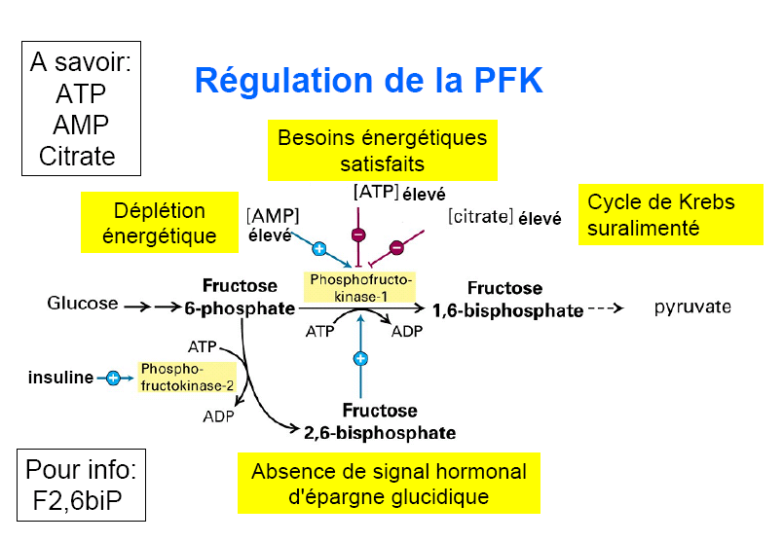

Slide 51
REGULATION METABOLIQUE
Pyruvate kinase
3 isoenzymes :
- Type L: foie
- Type M: muscle et cerveau
- Type A: autres tissus
L’isoenzyme L :contrôlée par phosphorylation réversible. Quand le taux de glucose est bas, le glucagon déclenche une cascade de réactions qui augmente la proportion de pyruvate kinase phosphorylée (forme moins active). Ceci va empêcher le foie de consommer du glucose quand il est plus urgent d’en fournir au muscles et au cerveau

Slide 52
REGULATION METABOLIQUE
Pyruvate kinase
L’isoenzyme M : n’est pas phosphorylée de façon réversible
La pyruvate kinase, enzyme allostérique, est activée par:
- Le F1,6BiP et le PEP
Elle est inhibée par:
- L’ATP, le citrate et les acides gras à longues chaines

Slide 53
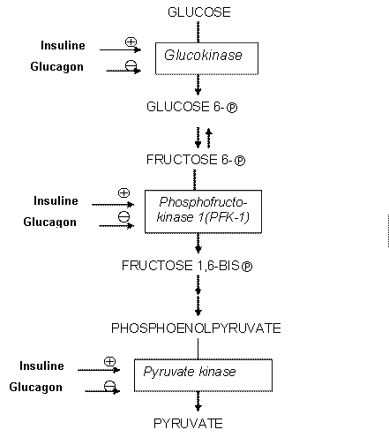
REGULATION HORMONALE

